Slide 1
「見たことのない図書館」を考える ―電子図書館事業20年を迎えた新たな方向性の模索―
2015年1月10日
2014年度同志社大学図書館司書課程講演会
国立国会図書館
専門調査員 中山正樹

Slide 2
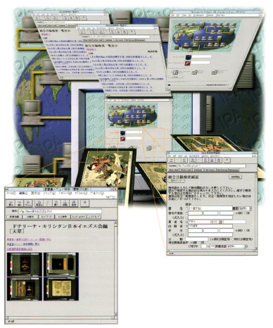
パイロット電子図書館プロジェクト
1994年
1994年1月、通産省の高度情報化プロジェクト事業の一環で、情報処理振興事業協会（現情報処理推進機構（IPA）と国立国会図書館（NDL）が協力して実施
NDL、協力出版社、その他から提供された多種多様な実験用コンテンツ（画像情報、テキスト情報、書誌情報）をインターネットを介して検索・閲覧するための実証実験システム
国会図書館所蔵の「貴重書」、「明治期刊行図書」、「第２次大戦前後の経済分野図書」、「国内刊行雑誌」など約１,０００万ページのコンテンツを検索・閲覧する実験

Slide 3
国立国会図書館電子図書館中期計画2004 で目指すところ
2004年
国としてのデジタルアーカイブの構築を目指して
国としてのデジタルアーカイブの構築と提供を目指す。
世界規模のデジタルアーカイブの構築に向けて、日本の実施主体としての一翼を担う。
各組織でデジタルコンテンツを作成、提供
デジタル化した紙資料、ボーンデジタルをウェブで公開
分担して、デジタルアーカイブで保存
後世に残すために、デジタルアーカイブを構築
各機関のアーカイブの集合で国のデジタルアーカイブを構成
NDLだけでなく、分野、地域、業種毎に
どこに保存されていても一元検索と提供
各デジタルアーカイブを、統合利用できる環境の整備
各分野、地域等毎のポータルの構築
各ポータルをあわせて、国のデジタルアーカイブポータルを提供

Slide 4
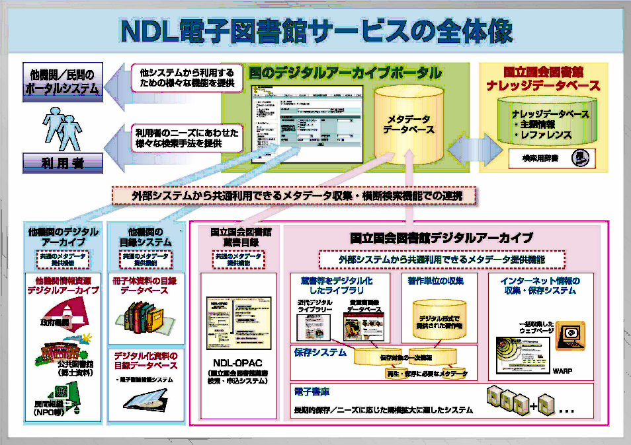
2004年

Slide 5
情報探索サービスの開発経緯
2004～2008年
■デジタルアーカイブポータルプロトタイプ
2004/10:開発に着手
2005/07試験公開
実装内容
様々なデジタルアーカイブ内の情報を統合検索する仕組みの実用性を検証
サービスの有用性、適用技術の妥当性を検証
オープンソースの適用
SOA指向、OSS（Linux, Apache, Xoops, MySQL, PHP, Dspace, chasen, GETA等）
標準プロトコル
OAI-PMH,RSS,SRU,SRW等の実装
標準メタデータ
ダブリンコア（DC）の適用
関連機関のサービスをマッシュアップしたウェブ協調サービスの提供へ
■PORTA
2005/7: 試験公開
2007/10: 正式公開
実装内容
大量アクセス、大量データ、大量ユーザ対応
拡張容易性、障害時運用継続性、環境変更容易性、直感的操作性の確保（ベンダーに依存しないパッケージ、OSSの適用）
可能な限り、先進技術の適用を目指す。(VMWareによる仮想サーバ環境の適用)
全文検索エンジンとしてSolrの適用
標準メタデータとして、DCベースのDCNDL+α（DCNDL_Porta）を適用
以降、国内においては館種を問わない全国の図書館との連携の強化と、博物館や文書館などの文化機関との連携の強化。

Slide 6
情報探索サービスの開発経緯
2009年～
■NDLサーチ
2009/10開発に着手
2010/8試験公開
2012/01正式公開
実装内容
オープンソースの適用
Next-L Enjuをベースに
開発したシステムをオープンソースで公開し、各図書館で利用することを想定
Solr（全文検索エンジン）、Hadoop（分散処理サーバ）
利用者の情報探索行動を体系的に支援
コンテンツの体系的な検索・閲覧サービスの実現
レファレンス情報や各機関の蔵書目録と統合した検索
関係機関と協力して、統合利用環境を構築
各データプロバイダに検索やサービス連携のためのAPIが実装されることの普及啓発活動を継続
分散デジタルアーカイブ、統合検索ポータルの実現に向けた協力関係
今後は、単なるメタデータ交換ではなく、セマンティックWebサービスでの連携を目指す
外部インタフェースを利用した、様々なサービスの出現を期待
■東日本大震災アーカイブへ続く

Slide 7
知識情報基盤の構築
文献情報ポータル
新たな知識の創造と還流
社会・経済的な価値の創出
2011年
デジタルコレクション
文化財ポータル
研究者と国民の相互作用
アクセス
知識インフラ
アクセス
メディア芸術ポータル
ウェブアーカイブポータル
ナビゲーション
（ポータル）
科学技術ポータル
災害情報ポータル
（ひなぎくを含む）
一元的アクセス
内容解析、知識抽出
情報を知識として活用できるように
分担・連携・
協力機関
長期保存（分散保存・デザスタリカバリ）
国全体で、記録を後世に
組織化（メタデータ付与、タグ付け）
新たな知識の創造
資料・記録の分担収集、資料デジタル化
情報の集約
ＮＤＬ
文化庁
学術機関
学会
MLA
連携機関
災害情報集約機関
文献情報
ウェブサイト
ファクト
データ
文化情報
ポップカルチャー
個別に保有
様々な
関係機関
立法機関
行政機関
司法機関
研究者、研究機関
学会、学術出版社
各種DB提供機関、アグリゲータ
各自治体
公共図書館
個人
様々な
学術情報
社会科学
科学・技術
人文科学

Slide 8

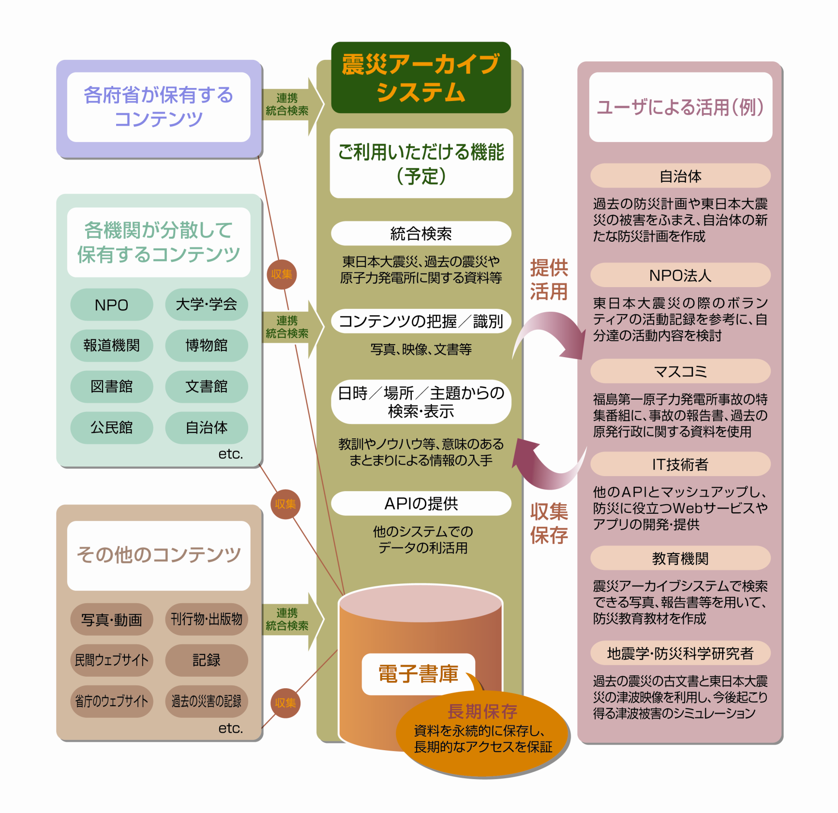
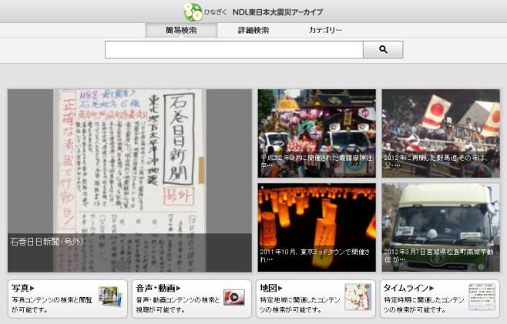
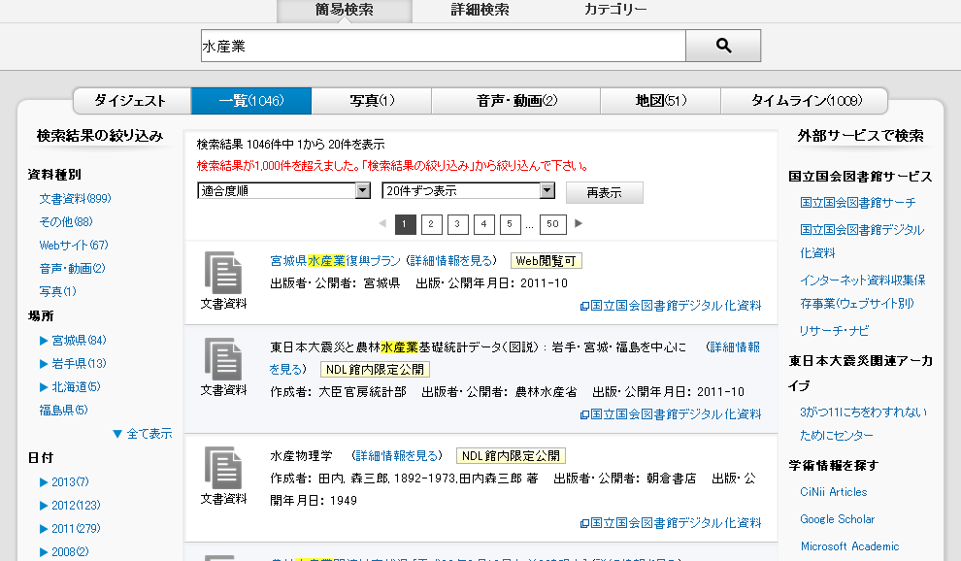
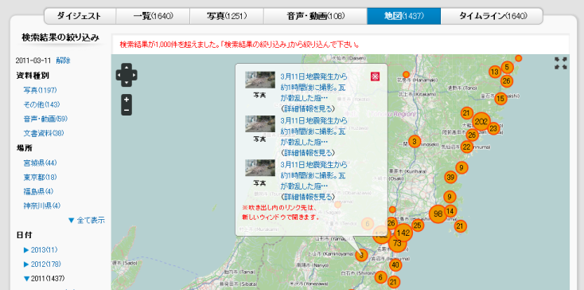
NDL東日本大震災アーカイブ （知識インフラの実現形の先行事例）
2013年
（統合検索画面）

Slide 9
ナショナル・アーカイブ関連の国の動き
2013～2014年
知的財産政策ビジョン（2013年6月7日知的財産戦略本部）
国の各施策、計画、提言
世界最先端IT国家創造宣言（2013年6月14日閣議決定）
高度情報通信ネットワーク社会推進戦略本部
電子行政オープンデータ推進のためのロードマップ（2013年6月14日高度情報通信ネットワーク社会推進戦略本部決定）
電子書籍と出版文化の振興に関する議員連盟（電書議連）
「出版社の権利のあり方に関する提言（中山提言）」（2013年4月4日第7回「印刷文化・電子文化の基盤整備に関する勉強会（中川勉強会））
デジタル文化資産推進議員連盟（文化資産議連）
日本の文化情報戦略基盤「国立デジタル文化資産振興センター（仮称）」設立構想提言（2014年5月23日デジタル文化資産推進議連資料）
知的財産戦略本部検証・評価・企画委員会
アーカイブに関するタスクフォース報告書（2014年4月11日知的財産戦略本部検証・評価・企画委員会（第7回））
自由民主党知的財産戦略調査会
知的財産戦略調査会の提言とりまとめ（2014年5月27日自由民主党知的財産戦略調査会）
知的財産推進計画2014（2014年6月20日知的財産戦略本部決定）
経済財政運営と改革の基本方針2014（2014年6月24日閣議決定）
文化関係資料のアーカイブに関する有識者会議（2014年6月3日～）
大規模災害情報アーカイブス構想

Slide 10
電子書籍・文化資産の両議員連盟の動き
2013～2014年
電子書籍と出版文化の振興に関する議員連盟（電書議連2013年6月～）
印刷文化・電子文化の基盤整備に関する勉強会（中川勉強会2012年2月～）で「ナショナル・アーカイブと権利情報に関するビジョン」を提言
出版物の権利登録制度と書誌情報等を利用した著作物の特定のしくみ
平成26年著作権法改正における参議院での附帯決議（2014年4月）
ナショナル・アーカイブの構築に向けて、国立国会図書館を始めとする関係機関と連携・協力しつつ、調査・研究を行うなど取組を推進
デジタル文化資産推進議員連盟（文化資産議連2012年6月～）
国立デジタル文化資産振興センター（仮称）設立構想についての検討委員会報告（2014年5月23日）
センター主管組織（設立推進体制）
産官学が合同で連携する推進体制（文化庁と国立国会図書館を含む）をスタートアップし2020年東京五輪を契機とした「文化立国」のための国家戦略を立案
恒久保存基盤整備
多様な文化資源のデジタル化とデータ蓄積および各種デジタルアーカイブ相互連携基盤整備への早期着手が急務
デジタルコンテンツを最も大量に取り扱う業務実績を有し、今後も書籍分野の文化資源の大規模デジタル化および段階的なウェブ情報の制度的収集を計画する国立国会図書館が、予算面・人員面の強化をはじめとする条件整備等の措置を前提として、この役割を担うことが望ましい
デジタル文化資産の「活用」
国内外に文化情報を発信する基盤（ポータル）構築・運用
集積したデジタル文化情報から二次的情報として新たなデジタル文化資産（コンテンツ）を創造

Slide 11
電子書籍分野のアーカイブの機能 －出版界との役割分担－
2013年
利用者
図書館
（公共・大学・
学校・専門他）
一般利用者
視覚障害者等
出版界
所在情報
絶版資料
電子書籍
電子書籍販売
国立国会図書館
電子書籍販売
電子書籍販売会社
⑤配信・流通機能
（所在情報、PD・絶版資料の配信）
⑤配信・流通機能
（電子書籍配信）
電子出版支援組織
書誌情報・所在情報
提供用コンテンツ
①コンテンツの生成機能
（電子書籍化）
②収集・一時保存機能
（提供用コンテンツの管理）
②収集機能
（オンライン資料の収集）
①コンテンツの生成機能
所蔵資料のデジタル化）
権利情報管理組織
出版者
③恒久保存機能
（保存コンテンツの管理）
出版者
④権利情報・管理情報の収集・管理機能
（出版情報・権利情報・販売情報の管理）
出版者
恒久保存用アーカイブ
権利情報DB

Slide 12
電子書籍・文化財の各ナショナルアーカイブ構想 のカバレージ
2013年
文化遺産のポータルサービス
（文化遺産オンライン）
電子書籍の
ナショナルアーカイブ構想
文化財のナショナルアーカイブ構想
情報資源へのナビゲーションサービス
（NDLSearch）
NDLデジタルアーカイブ（現行）
公共図書館
博物館
美術館
公文書館
ウェブサイト情報
出版社
・電子書籍
・電子雑誌
収集オンライン資料
電子書籍
電子雑誌
NDLデジタル化資料
大学図書館
研究機関
教育機関
民間企業
個人サイト
寺社・仏閣
大震災関連情報
恒久保存のデータ保管庫
（電子出版物も含めた国全体の文化財のアーカイブ）
権利情報
データベース
アーカイブ化
文化的資産
刊行物
記録文書
ウェブサイト
ファクトデータ
所蔵品
所蔵資料
映画
記録映像
音楽
記録音声

Slide 13
各種アーカイブ構築施策の一元化
2014年
個別の情報基盤（個別所管体制）
日本の文化情報基盤（司令塔：内閣官房？）
文化情報デジタル化
活用基盤整備
出版関連
文化財
関連
大規模
災害関連
日本文化の発信サイト
文献・ｳｪﾌﾞ情報関連
ポータル
（NDL)
文化財ポータル
メディア芸術関連
ポータル
（文化遺産オンライン）
（文化庁）
大規模災害情報
ポータル
（内閣府防災）
文献・ｳｪﾌﾞ情報関連
ポータル
（国立国会
図書館ｻｰﾁ）
文化財ポータル
（文化遺産オンライン）
大規模災害情報
ポータル
（ひなぎく・地震関係ポータル）
各施策の一本化
API連携
恒久的保存基盤（主管：国立国会図書館）
海外の日本関係情報・国内アーカイブ機関
組織化・知識化
組織化・知識化
組織化・知識化
汎用検索・ナビゲーション機能
（国立国会図書館サーチ）
収集
収集
収集
組織化
知識化
収集
蔵書の
デジタル化
デジタル化
デジタル化
デジタル化
権利情報管理
権利情報
権利情報
権利情報
長期保存
書籍関連
アーカイブ
文化財
アーカイブ
災害関係アーカイブ
（大震災を含む）
デジタルコンテンツ
永久保存庫
13

Slide 14
文化財を含めたナショナルアーカイブの機能イメージ
新たな知識の創造
新産業創出
イノベーション
地域活性化
防災・減災
教育活用
教養・娯楽
観光
国際文化交流
2015年
●情報発信基盤（目的毎）
文献・Web
情報サイト
学術情報
サイト
科学技術
情報サイト
災害情報
サイト
文化財情報
サイト
日本文化の発信サイト
情報探索支援・レファレンスサービス
●知識創造基盤（分野毎）（innovation）
創造活動
文化財（有形・無形）の
映像化・画像化・
テキスト化
新たな知識の創作活動
付加価値情報付け
情報間の関連付け
デジタル
ギャラリ
基本情報付与
（メタデータ付与）
組織化・構造化
（マイクロコンテンツ化）
創造活動
支援
辞書・典拠・シソーラス類の作成
● 恒久的保存基盤（目的・分野を問わず）
収集業務・システム
情報検索・コンテンツ提供システム（網羅性を保証した検索API）
海外のアーカイブ
永久保存システム（マイグレーション・エミュレーション・ディザスタリカバリを含む）
14
美術館・博物館・ギャラリ
図書館・文書館・資料館
寺社・仏閣・伝統文化（無形・有形）
現代文化（ポップカルチャー・MANGA・デザイン）
災害情報関連（災害・復興の記録）
学術分野（科学技術・人文科学・社会科学・・）
出版界（電子書籍・電子雑誌）

Slide 15
ナショナルアーカイブで何をできるようにするか
情報を探し出す作業の効率化・質の向上
網羅的な情報から、利用者の属性、スキル、利用場所に応じた的確な情報を絞り込んで提示
対話及びあいまいな条件による本文情報への的確なナビゲーション
情報を探し出せるようにするための作業の効率化・質の向上
主題分類単位の検索で網羅性を確保
専門家、図書館員等のノウハウの形式知化・DB化
可能な限り自動化
メタデータ付与、組織化、構造化、本文情報間の関連付け
新たな知識創造のコミュニティを構築
人と情報の関係、情報と情報の関係をリンクさせ、人と人を関連付け

Slide 16
ナショナルアーカイブで何が変わるか
新しい発想により、様々なイノベーションが期待できる
有用な情報が網羅的に関連付けられて利用可能になることにより、今までは困難であった新しいサービスやビジネスが生み出される可能性がある
国民による創造的な活動の促進
情報を探すための工数を、創造的な活動に時間に振り向けることができる
利用可能な限られた情報に基づいた研究から、網羅性の高い情報が利用可能になることにより、より高度な研究へシフト
情報に紐づいた人同士のコミュニティにより創造活動が活性化する

Slide 17



ナショナルアーカイブイメージを 図書館等にマッピングすると
2015年
施設内
施設外
仮想空間
文献・Web
情報サイト
学術情報
サイト
科学技術
情報サイト
災害情報
サイト
文化財情報
サイト
日本文化の発信サイト
情報探索支援・レファレンスサービス
現物展示スペース
専門家が集う場・個別研究室
仮想空間
文化財現物
新たな知識の創作活動
付加価値情報付け
情報間の関連付け
デジタル
ギャラリ
デジタル化スペース
基本情報付与
（メタデータ付与）
組織化・構造化
（マイクロコンテンツ化）
文化財（有形・無形）の
映像化・画像化・
テキスト化
辞書・典拠・シソーラス類の作成
アーカイブスペース
収集業務・システム
情報検索・コンテンツ提供システム（網羅性を保証した検索API）
永久保存システム（マイグレーション・エミュレーション・ディザスタリカバリを含む）
現物保存
17

Slide 18
見たことのない図書館 －これからの図書館、博物館、美術館等の機能－
2015年
壁のない図書館
図書館の枠を越えて、文献情報の枠を越えて、
所蔵場所、媒体の形態を問わず、情報の網羅性・完全性を確保
いつでも、だれでも、どこにいても、閲覧可
商用と無償の電子書籍が一体になった電子図書館サービス
知識創造の場
物理的空間で集う場
異文化交流・出会い・議論の場
出版者（著作者）と読者を繋ぐ場
グループによる学習ができる公共の場
協調学習のリーダーとなりうる専門知識を持った人材の配置が必要
仮想空間での共同作業の場
クラウドソーシングの場の提供
情報（発信）提供の場
文献の提供から、あらゆる情報の提供へ
知識探索・閲覧サービス（利用者の目的、レベル、利用環境に応じてきめ細かく）
情報探索支援から、課題回答そのものへのナビゲーション
仮想空間
あらゆる情報を探索（検索・閲覧）
あらゆる情報の閲覧
テーマにより企画されたデジタルギャラリ
デジタル化されていない資料の遠隔複写申込み
オンラインレファレンス
物理的空間
博物館的展示スペース（現物を閲覧・鑑賞する場）
外部公開できないデジタル情報の閲覧・複写申込み
恒久的保存設備
拠点に分散したアーカイブで構成
ディザスタリカバリ―
あらゆる情報資源の集約と意味的関連付け
分散した組織が保有する情報を、情報内の記述個所が意味的に関連付けられた知識データベースを構築

Slide 19
図書館員等に求められるもの
2015年
利用者の情報探索支援の変化
情報の探し方は、IT技術の進展とともに変化する
図書館員の経験や勘に基づく判断のレベルは、ITの進展とともにアップする
人間ならではの仕事の価値
より専門性の高い知識・ノウハウ
データベース検索技術者（サーチャー）的な業務は減少
機械的に可能なレファレンス依頼は減少
所蔵館を越え、本文内容で、より専門性の高い依頼へシフト
専門家との人的ネットワークが必要
高度な情報組織化のスキル
機械的（自動的）な組織化情報、リンク情報を修正するために、より専門性の高い知識を求められる
高度なIT技術の利用スキル
図書館システムを活用したデジタル化コンテンツの扱いのために、利用者以上のITリテラシーを持つことは必須。
更に、より高度な情報処理技術が必要となる
デジタルコンテンツ、システム関連
システムエンジニア、デジタルアーキビスト、プリザベーションキュレーター、アーカイブとユーザを繋ぐコーディネータ等

Slide 20
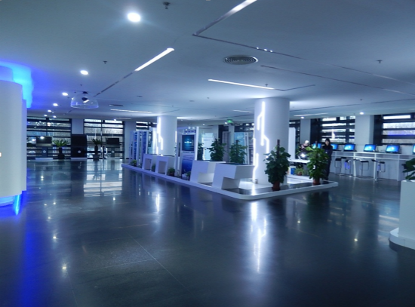
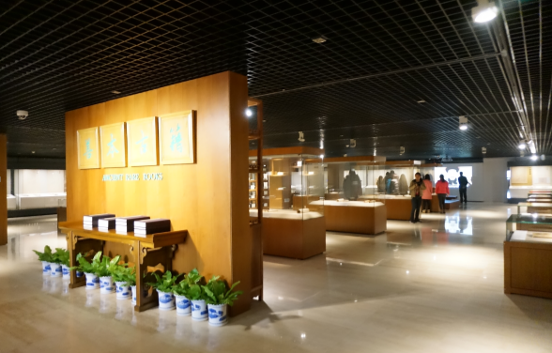
【例】中国国家図書館
2014年
電子図書館エクスペリエンスゾーン
中国国家典籍博物館
2014年9月9日に中国国家図書館創設105周年とあわせて、個人も対象として正式開館
中国国家図書館の所蔵する中国典籍を展示
中国国家典籍博物館の最初の展示“国家図書館館蔵精品大展”では、金石拓本、敦煌遺書、善本古籍、古地図、名家手稿、欧米言語貴重書、清代の建築家である雷氏の設計図、中国少数民族の古籍や中国古代典籍の略史など9つで構成され、800余点が展示される

Slide 21
【例】上海図書館
2014年
イノベーションスペース
2020年には、従来型資料と電子書籍類が半々になることを想定
紙・デジタルを1つのスペースで閲覧でき、また、個人専用空間などを備えて、クリエーティブな作業を支える近未来型の閲覧スペース。
デジタルサイネージ
企業が研究開発した製品（成果）を展示
リアルタイムに市内の各図書館の来館者数、貸出数をディスプレイ表示
このようなスペースの全館展開を目指す。
e-book
持込タブレットでもダウンロード可、28日間貸出し。その後開けなくする
iPadアプリ、探してQRコードを読み取り、ダウンロード
その他
資料が届くとSMSショートメールで通知。
書店、喫茶もある。市内のどこでも返すことが可能。

Slide 22
図書館は、
文化的資産をあらゆる人々が将来にわたり享受、活用できるようにし、人々の創造的な活動に貢献する
■ ご清聴ありがとうございました ■

